Slide 1
Dydaktyczna (nie)oczywistość wczesnoszkolnej edukacji matematycznej
dr Alina Kalinowska
alina.kalinowska@uwm.edu.pl

Slide 2
Zmiana paradygmatu w podejściu do edukacji
Edukacja transmisyjna vs konstruktywistyczna

Slide 3
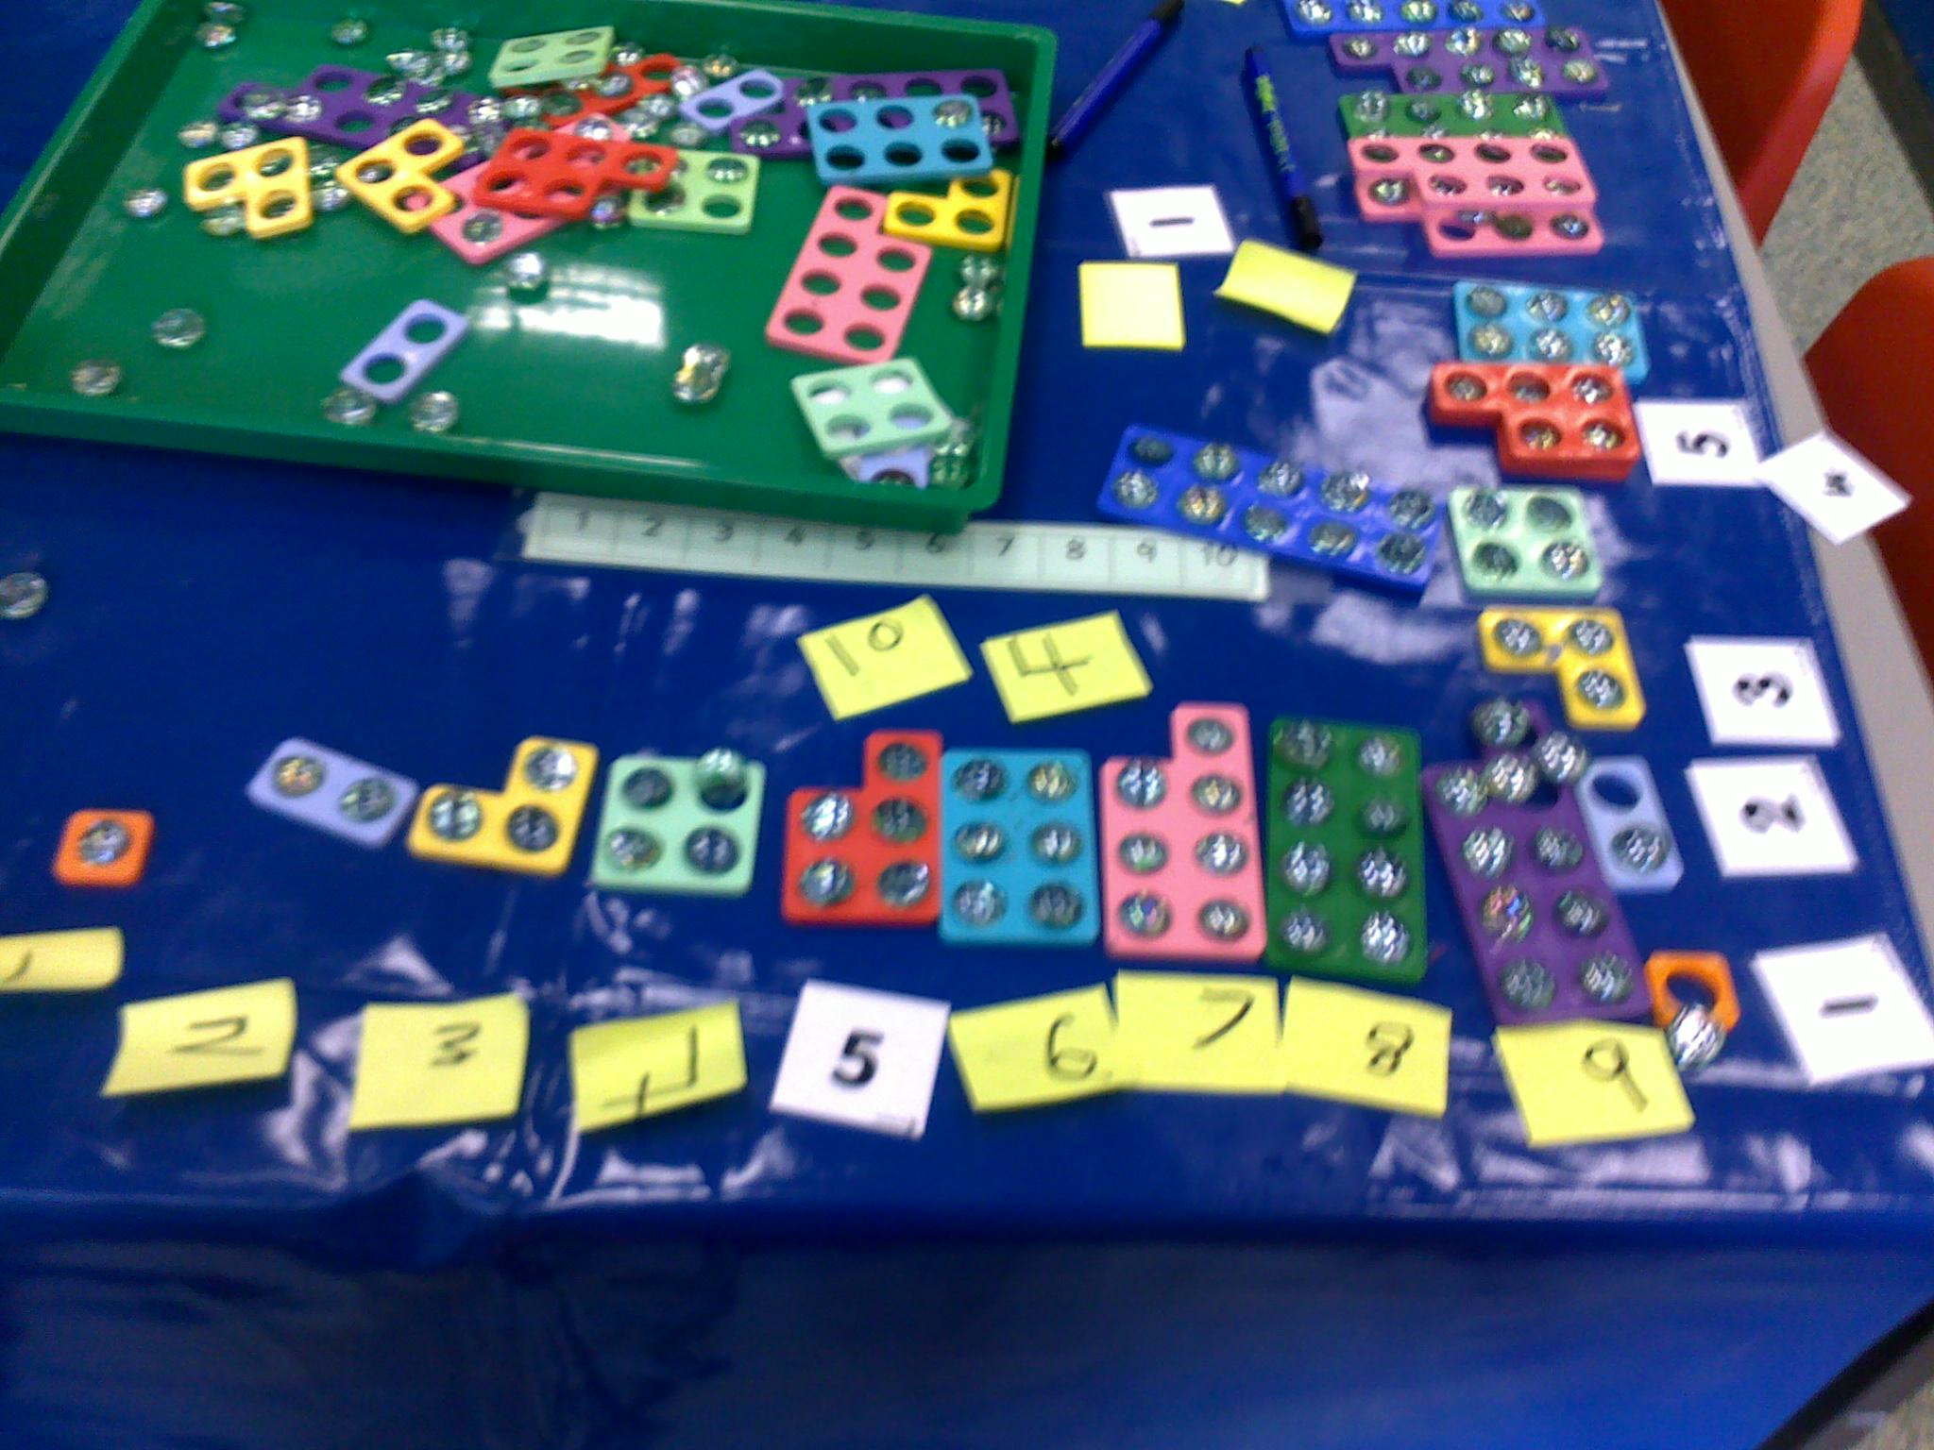
Założenia konstruktywizmu:
• wiedza o rzeczywistości jest aktywnie konstruowana przez jednostkę,
• jednostka działa samodzielnie,
• źródłem wiedzy są osobiste doświadczenia, których sens podlega interpretacji w sposób zależny od wiedzy wcześniejszej jednostki,
• osobista wiedza jest nieustannie rekonstruowana,
• nadawanie znaczeń ma wymiar indywidualny.

Slide 4
Podejścia do nauczania/uczenia się matematyki wczesnoszkolnej
PODEJŚCIE TRANSMISYJNE | PODEJŚCIE KONSTRUKTYWISTYCZNE
Edukacja do uzależnienia poznawczego | Edukacja do autonomii poznawczej
Edukacja do milczenia | Edukacja do zadawania pytań
Edukacja do strachu przed błędami | Edukacja do odkrywania relacji matematycznych i ich uzasadniania
Edukacja do ograniczonych i mało użytecznych pojęć matematycznych | Edukacja do konstruowania pojęć w zróżnicowanych kontekstach poznawczych
Edukacja do wiedzy odtwarzanej | Edukacja do twórczości/tworzenia

Slide 6
Samodzielna aktywność badawcza ucznia
Należy dążyć do stworzenia takich warunków, aby na każdym etapie kształcenia, każdy uczący się mógł przyjąć rolę badacza, który dostarczane mu treści, nawet najbardziej sformalizowane, >doświadcza< i krytycznie osądza (Trzebiński 1981).
Niezbędne jest, aby uczeń dokonywał odkryć, ponieważ to pomaga mu w uczeniu się organizowania danych, z którymi się spotyka w taki sposób, aby później łatwiej z nich korzystać przy rozwiązywaniu kolejnych problemów (Bruner 1978).

Slide 7
Rozwiązywanie problemów matematycznych
Rozwiązywanie problemów pozwala na rozszerzenie wiedzy ułatwiającej rozwiązywanie przyszłych problemów (Schoenfeld 1992).
Konstruowanie znaczeń matematycznych musi być poprzedzone doświadczeniem przez uczniów chaosu poznawczego, który charakteryzuje się niepewnością co do poszukiwanych dróg, niejednoznacznością pojęć i poczucia problematyczności własnych sądów (Klus-Stańska 2000).

Slide 8
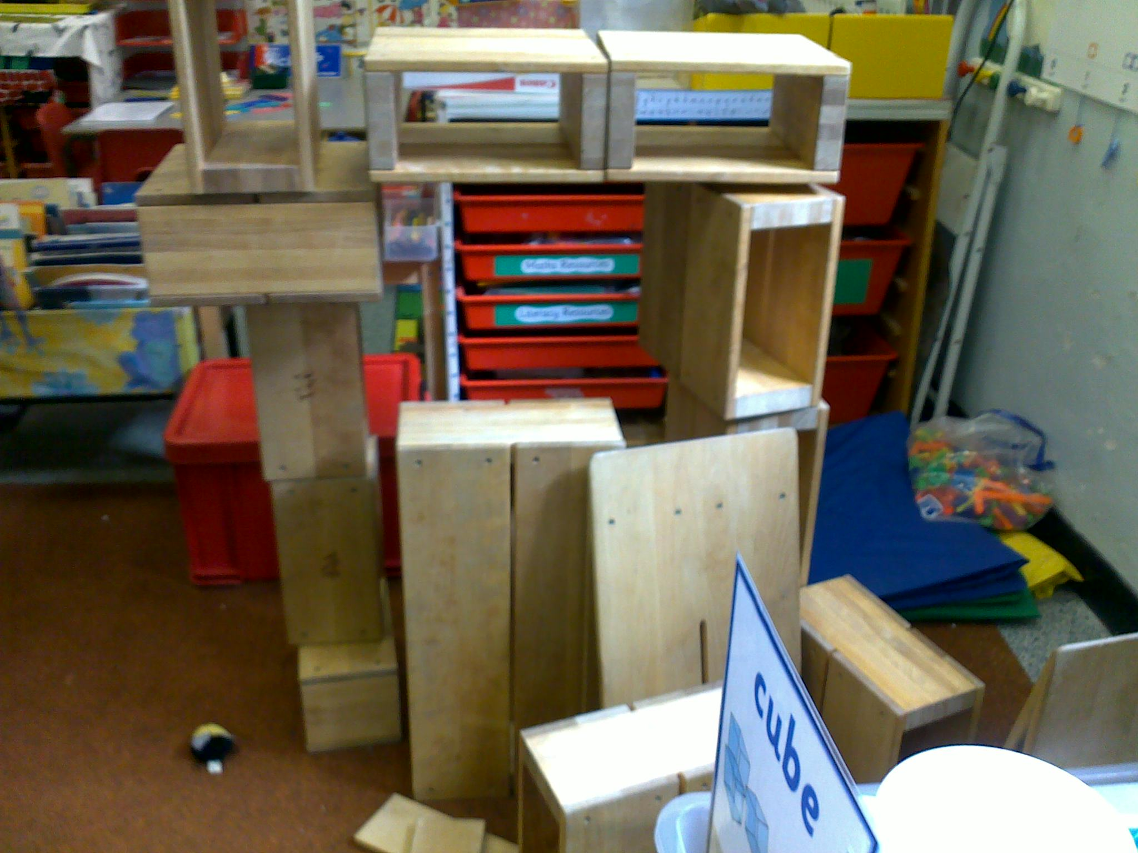
Tworzenie „środowiska matematycznego”
Częsta rezygnacja z użycia książek, materiałów do pisania i konieczności przebywania w jednej pozycji siedzącej na rzecz działania w „środowiskach matematycznych” przez używanie patyczków, kostek, śrub, gwoździ, nakrętek, podkładek i innych przedmiotów o różnorodnych kształtach, rozmiarach i kolorach (Boaler 2015).

Slide 9
Akceptacja i wykorzystanie wiedzy osobistej uczniów
Nawet noworodki dysponują zaczątkiem takiej wiedzy, która „uruchamia w niemowlętach intuicję na temat zasadniczych właściwości naszego świata i pomaga im porządkować ogrom nowych spostrzeżeń i doświadczeń” (Dumont, Instance, Benavides 2013).
Uczniowie przychodzą do szkoły już z wiedzą, będąc doświadczonymi badaczami dużo wcześniej (Dylak 1994).
Niezbędność korzystania z wiedzy osobistej uczniów, ponieważ nauczyciele mogą pomóc tylko wtedy, gdy orientują się w posiadanej przez uczniów wiedzy (Dumont, Instance, Benavides 2013).

Slide 10
Używanie języka potocznego do wyjaśniania, argumentowania, uzasadniania, zadawania pytań
Rozmowy uczniów na temat zagadnień matematycznych są fundamentalne dla jej zrozumienia a uczniowie, którzy wyjaśniają i uzasadniają sobie nawzajem swoje pomysły matematyczne, mogą wejść w głąb tych zagadnień o wiele bardziej, niż podczas rozmów z nauczycielem (Boaler, 2015).

Slide 11
Pozytywne myślenie o błędach w uczeniu się matematyki
Do uczenia się matematyki nie wystarczy wiedzieć, co jest poprawne, a błędy są konieczne, aby rozwijać indywidualne wyobrażenie o tym, co jest fałszywe, a co poprawne (Heinze 2005).

Slide 12
Praca wspólna (w małych grupach) nad problemami matematycznymi
Psycholodzy postulują, żeby nauczyciele widzieli w dyskusjach grupowych coś więcej niż tylko margines programu nauczania krytycznego myślenia. Dyskusje są absolutnie konieczne (Sternberg 2003).
Wyniki większości badań wskazują, że uczenie się w małych grupach jest skuteczne w odniesieniu do każdego ucznia (Dumont, Istance, Benavides 2013).
Rozwiązywanie problemów matematycznych sprzyja uczeniu się pracy w zespole. Już w pierwszej fazie edukacji mogą a nawet powinny, wykonywać ćwiczenia w grupach – zespołach dwu-, trzy-osobowych (Nowik 2009).

Slide 13
Pojęć matematycznych nie można przekazać dziecku poprzez ich objaśnianie, nawet na konkretnych przykładach (Quaglia, Corso 2015).

Slide 14
Co przeszkadza zmianom paradygmatycznym
w matematycznej edukacji?

Slide 15
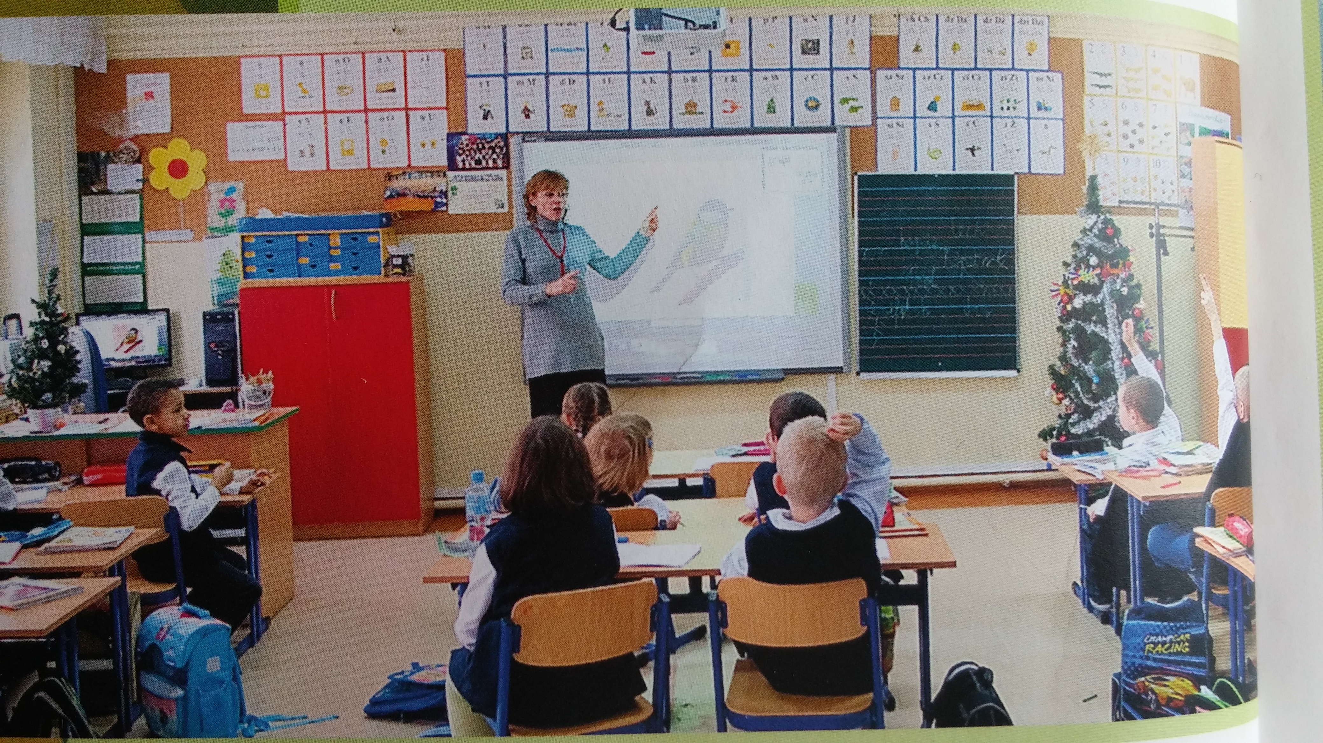
Polska szkoła XXI wieku

Slide 16
Badania wykazują, że dzieci nauczane według konstruktywistycznych metod uzyskiwały lepsze wyniki w matematyce i większe sukcesy w nauce niż najmłodsi uczniowie, którym były podawane gotowe rozwiązania (za: Landerl, Kaufmann 2015).

Slide 17
koncepcje potoczne
kompetencje
działania
wiedza uczniów

Slide 18
Przykładowe koncepcje potoczne dotyczące wczesnoszkolnej edukacji matematycznej
- matematyka w szkole jest często trudna i nudna
- podstawową kompetencją nauczyciela jest cierpliwość wobec uczniów i umiejętność tłumaczenia,
- uczniów w klasach początkowych nie można zniechęcać trudnymi zadaniami matematycznymi,
- uczeń nie może dobrze wiedzieć, jak rozwiązywać nowy problem, jeśli nie pokazano i wytłumaczono tego na lekcji,
- trzeba pomagać uczniom z trudnościami, bo ci zdolniejsi poradzą sobie sami,
- nie można pozwolić na ciągłe rozmowy na lekcji matematyki, bo uczniowie nie będą uważać i skupiać się na pracy,
- lepiej, żeby uczeń słaby rozwiązywał poprawnie tylko typowe zadania, niż brał się za trudniejsze i ponosił porażkę.

Slide 19
Muszę zapisać rozwiązanie liczbami

Slide 20
Zrobię „coś” z liczbami

Slide 21
Czytam zadania w specyficzny „szkolno-matematyczny” sposób

Slide 22
nie ma liczb, nie można rozwiązać

Slide 23
Rysunek jako ilustracja treści

Slide 24
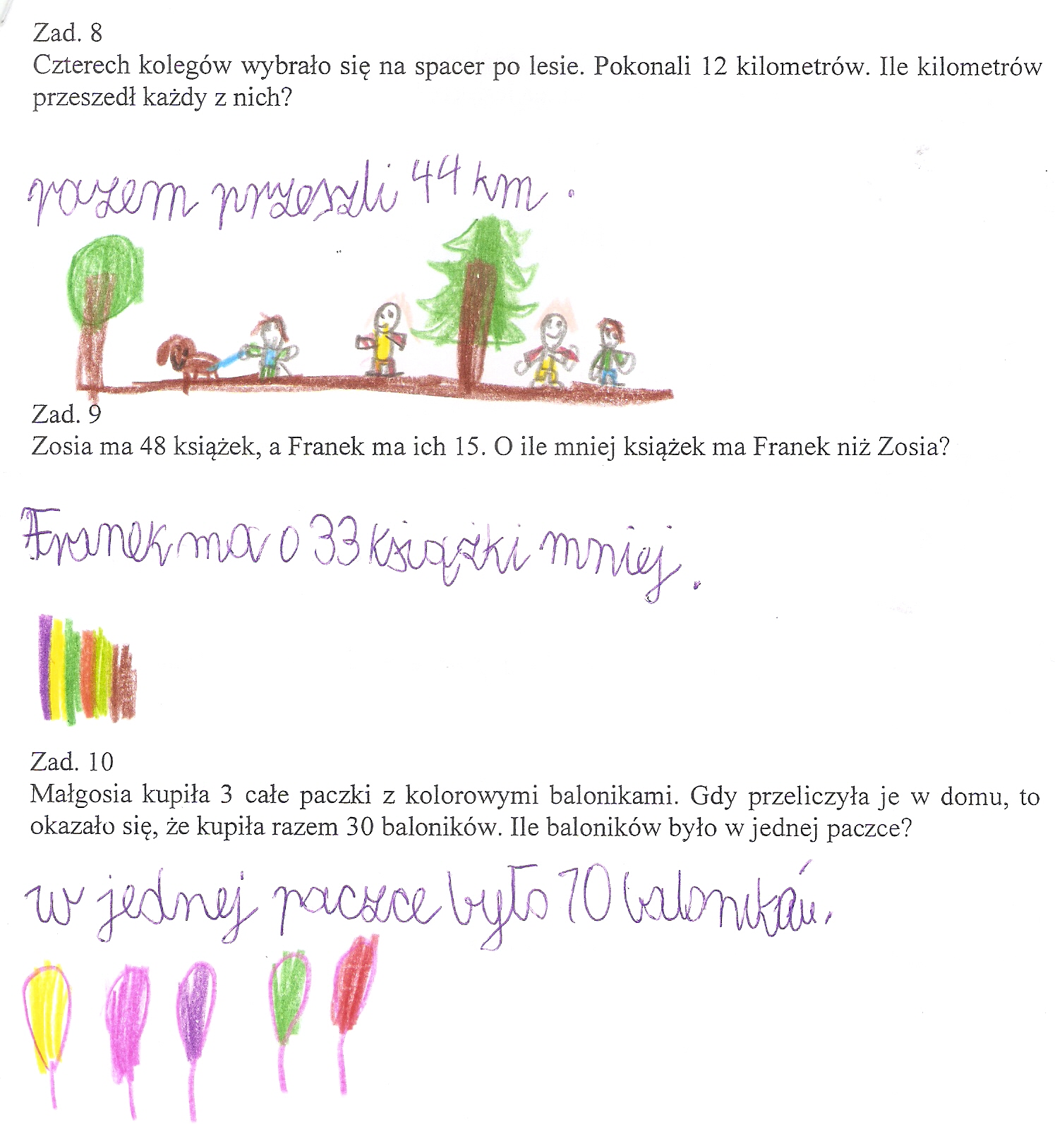
Rysunek jako „upiększacz”

Slide 25
Rysunek i badanie „przegrywają” z liczbowym schematem myślenia

Slide 26
Założenia pakietu w odniesieniu do konstruktywistycznej
edukacji matematycznej
Budowanie znaczeń matematycznych w sytuacjach finansowych
Rozumienie sytuacji finansowych dzięki badaniom i doświadczeniom matematycznym

Slide 27
Bilet do kina kosztuje 17 złotych. Ilu kolegów może zaprosić Adam, jeśli ma 50 złotych? Ilu kolegów mógłby zaprosić, gdyby miał o 1 zł więcej? Dlaczego?
Dzielniki liczby
Pojęcia reszty z dzielenia
Jak zmieni się reszta, jeśli dzielna wzrośnie o ileś?

Slide 28
3 kilogramy pomarańczy kosztują w supermarkecie 9 złotych. Mama Franka kupiła aż 4 kilogramy. Ile zapłaci za swoje pomarańcze?
Proporcjonalność
W rodzinie Oli co miesiąc zostaje po opłaceniu rachunków 1736 złotych. Spróbuj oszacować, ile złotych dziennie może wydać rodzina Oli w styczniu, a ile w lutym? Skorzystaj z kalendarza i kalkulatora. Który miesiąc jest najkorzystniejszy? Dlaczego?
Korzystanie z kalendarza
Korzystanie z kalkulatora
Zależność między dzielnikiem i ilorazem

Slide 29
Pewien bogaty kupiec udzielał pożyczek pieniężnych, ale żądał dwa razy tyle przy zwrocie długu.
Zobacz, jakie kwoty pożyczyli od niego inni ludzie. Zapisz w tabeli, ile pieniędzy musi zwrócić każdy dłużnik kupcowi.
Nazwisko | Kwota pożyczki | Kwota zwróconej pożyczki
Kowalski | 3 tys.
Malinowska | 1 tys.
Nadolska | 2 tys.
Czarnecki | 1 i pół tys.
Co myślisz o takiej pożyczce?
Budowanie wiedzy finansowej o opłacalności pożyczek

Slide 30
Matematyczne kompetencje dydaktyczne budowane dzięki edukacji finansowej
- tworzenie sytuacji problemowych dla dzieci
Zad. Olek zebrał do skarbonki 89 zł. Pomóż Olkowi wymienić pieniądze tak, aby miał jak najmniej banknotów i monet.
- budowanie wiedzy kontekstowej uczniów
Zad. Tata Bartka ma na koncie bankowym dług w wysokości 400 zł. Gdyby spłacał co miesiąc po 100 zł to spłaciłby dług w całości po 4 miesiącach. A po jakim czasie spłaciłby swój dług, gdyby spłacał po 200 zł miesięcznie? A 50 zł miesięcznie?

Slide 31
- stymulowanie do zadawania pytań
Zad. W Starożytności używano soli jako środka płatniczego. Można było za sól kupić wiele różnych przedmiotów. Przedyskutujcie w grupie, co można kupić za 1 kg, a co za 1/2 kg soli? Ułóżcie zadania, które zadacie kolegom i koleżankom z klasy.
- stawianie wyzwań przed uczniami w nowych sytuacjach poznawczych
Zad. Tata Krzysia postanowił zainwestować oszczędności i kupił 2 samochody po 5.000 zł, które wynajmował innym biorąc od niech opłatę w wysokości 500 zł miesięcznie za jeden samochód. Za ile miesięcy tacie Krzysia zwróci się ta inwestycja, czyli wydane na zakup samochodów pieniądze? Za ile miesięcy tata Krzysia będzie mógł kupić trzeci samochód? Co sadzisz o takiej inwestycji?

Slide 32
- proponowanie zadań nietypowych
- tworzenie „środowiska matematycznego”
- organizowanie pracy w małych grupach

Slide 33
Dlaczego ważna jest wczesnoszkolna edukacja matematyczna?
- to wówczas uczymy się nie tylko treści matematycznych, żeby uczyć się w następnej klasie
- Uczymy się, czym jest matematyka, czym jest jej uczenie się, do czego może nam służyć,… ale również kim ja jestem (mogę to zrobić, jestem do niczego, ktoś musi zdecydować, czy to jest dobrze…)
- Doświadczanie ma największe znaczenie dla budowania przekonań

Slide 34
Dziękuję za uwagę

